Slide 1
День Святого Валентина

Slide 2
Цели и задачи:
Развитие положительной мотивации учения,
воспитание чувства уважения к традициям и культуре других народов, обучение познавательной деятельности с использованием иностранного языка .

Slide 3
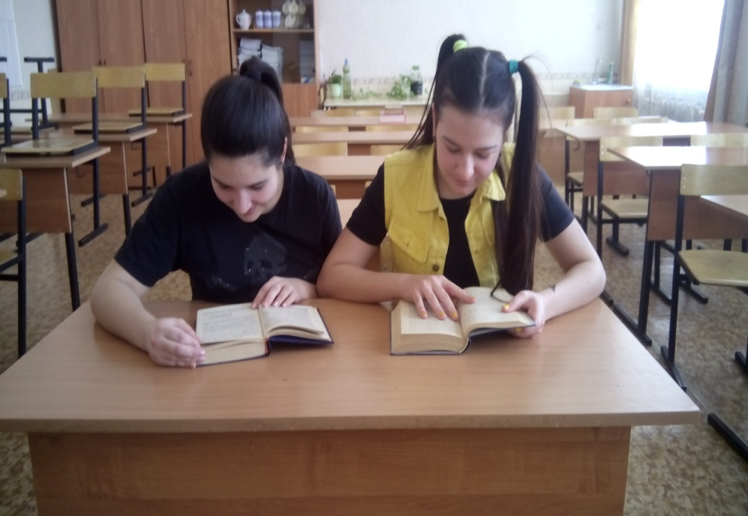
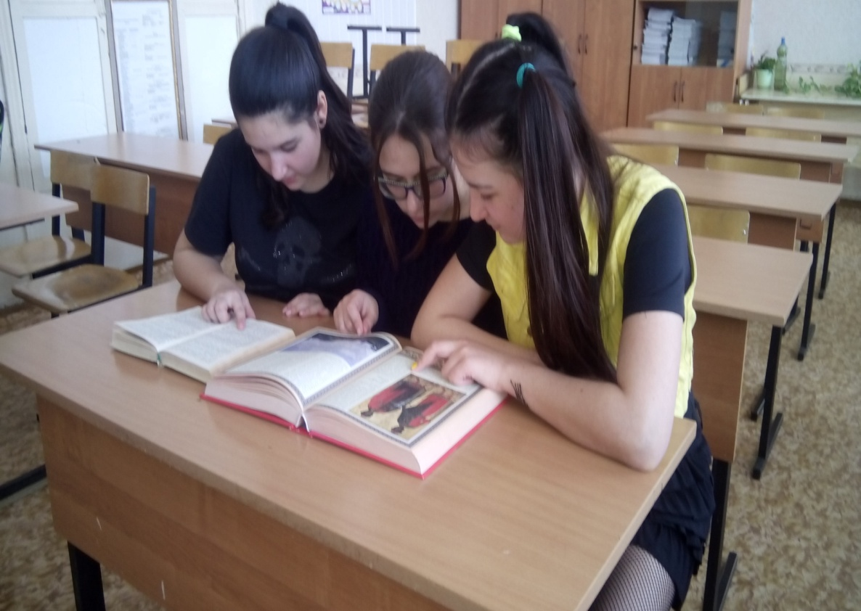

Slide 4
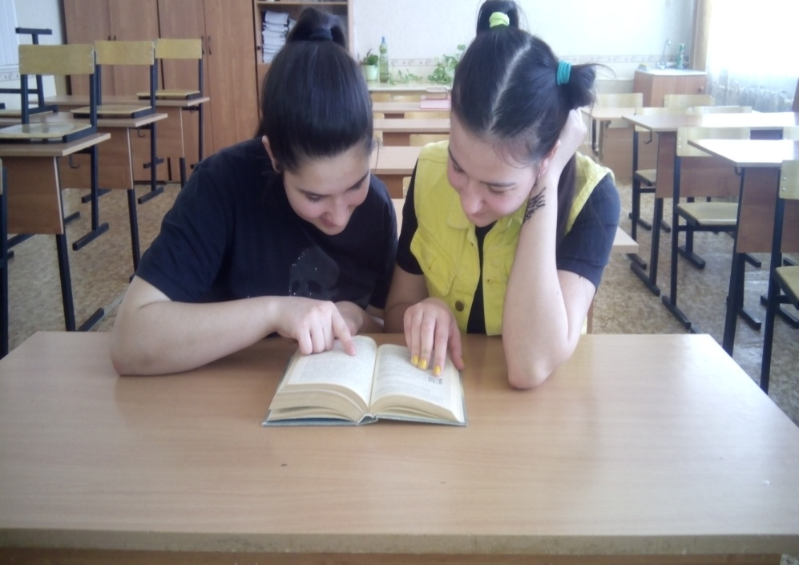
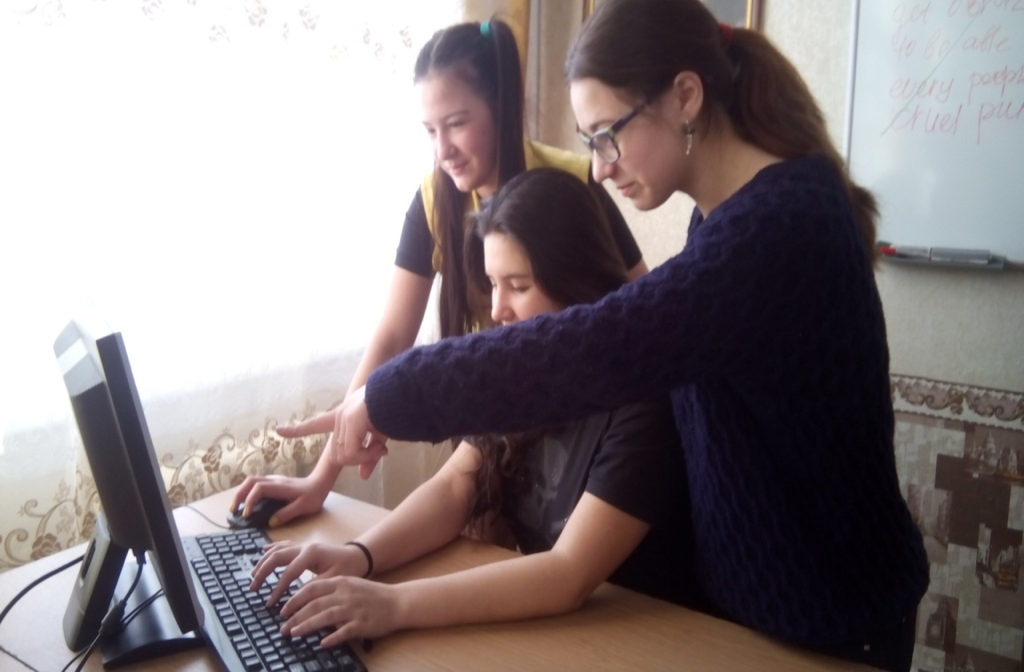

Slide 5
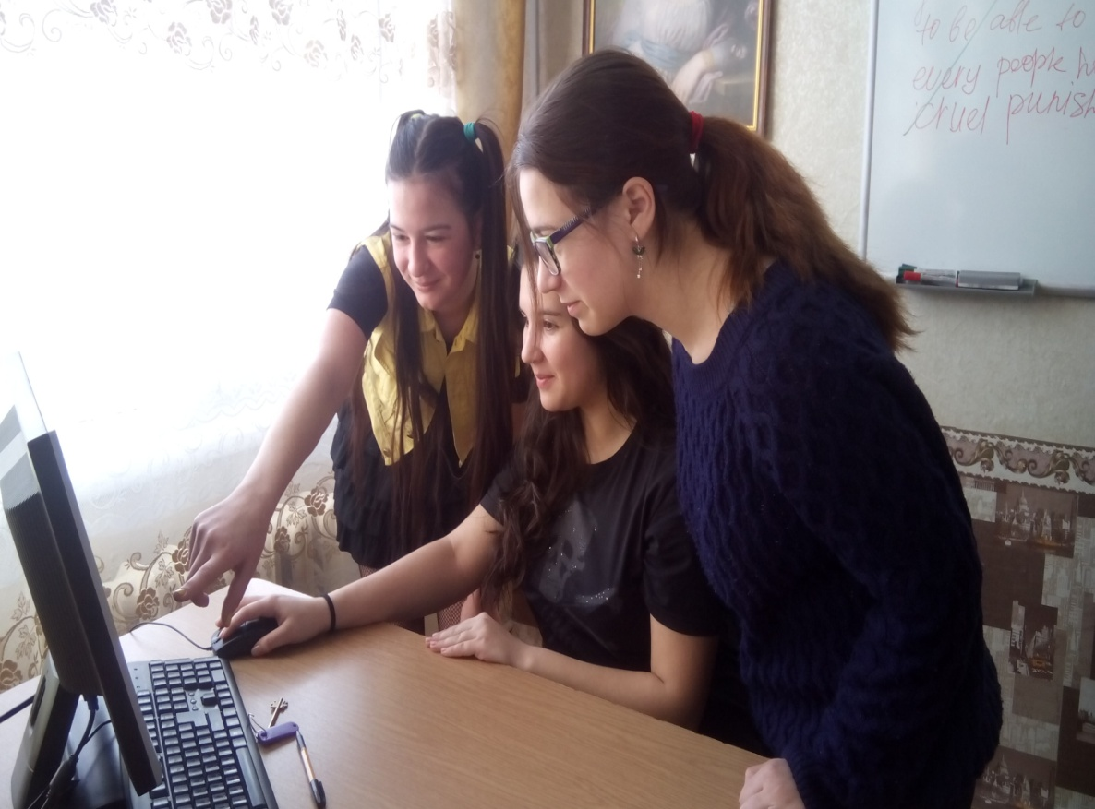
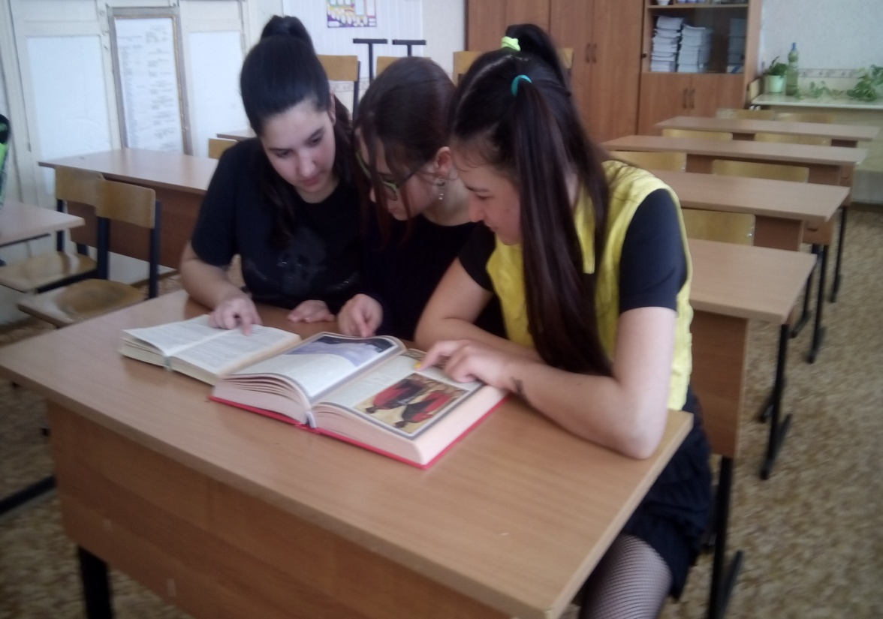

Slide 6


Каждый год 14 февраля земляне рассылают десятки миллионов открыток, украшенных традиционными сердечками, розочками, котятками, целующимися ангелочками или голубками. На ура раскупаются коробки с элитным шоколадом, красные розы с метровыми стеблями, трогательные мишки и зайчики, бархатные подушки с признаниями и пожеланиями, цепочки и кулончики. В этот день многие предлагают своей пассии руку и сердце

Slide 7
За 8 веков до того, как был утверждён этот праздник, древние римляне отмечали февральский фестиваль Луперкалии в честь Фавна Луперка. Много позже, христианский папа Геласиус, желая избавиться от языческих пережитков, решил немного модифицировать этот фестиваль, преобразив его в христианский праздник. Итак, самой лучшей кандидатурой взамен Фавну Луперку папе показался святой мученик Валентин.
Святой мученик Валентин, который имел к любви самое непосредственной отношение, был обезглавлен в Древнем Риме в 270 году нашей эры по приказу императора Клавдия. Дело в том, что Клавдий, который считал, что семейная жизнь – это удел зрелых мужей, а не юношей, издал закон, запрещающий последним жениться. Однако священник по имени Валентин пошёл против воли императора, продолжая тайно женить желающих. Узнав об этом, Клавдий приказал схватить ослушника и засадить его в тюрьму.
Согласно одной из романтических легенд, именно Валентин был автором первой любовной открытки. Он влюбился в дочь тюремщика (а та полюбила его), и накануне казни послал ей письмо, на котором написал «От твоего Валентина».

Slide 8
В прошлом веке возлюбленные обоих полов провели бы часы, вылепляя самодельные «валентинки». Результаты некоторых из тех кропотливых усилий все еще сохранены в музеях. Кружево, лента, полевые цветы, цветная бумага, перья и раковины, все было в использовании.

Slide 9

Во времена Шекспира:
Офелия, в окне Гамлета пела:
«Завтра День святого Валентина,
Все утром проснулись,
И я девица в Вашем окне,
Я хочу Быть Вашим Валентином»

Slide 10

В Англии
В Великобритании мужчины часто выбирают Валентина День, чтобы сделать их предложение руки и сердца.
Но в День святого Валентина в високосный год женщины могут отказать в браке со своими любимыми!

Slide 11
Несколько фактов о Дне святого Валентина в США.
63% американца празднуют его.
В прошлом году американские подростки послали 650 миллионов Валентинок.
25% американцев готовят специальные съедобные «валентинки»

Slide 12

В наше время в России послание «валентинки»- это символ любви человеку противоположного пола, неподписанного, конечно.

Slide 13

Спасибо за внимание

